Slide 1


Драматургия XIX века

Slide 2

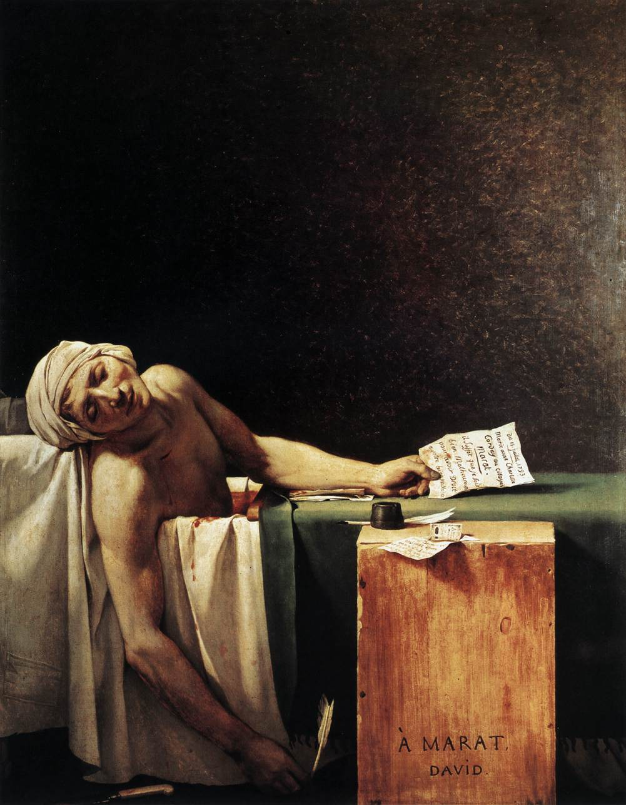



Классицистические драматурги:
литературная драма утверждается в России в 50-х годах XVIII века
строгое разделение драматических произведений по жанрам
рационализм и строгие правила приводили к тому, что герой выражал лишь одну идею
правило трёх единств:
места
времени
действия
«Смерть Марата» - Жак Луи Давид (1793,

Slide 3
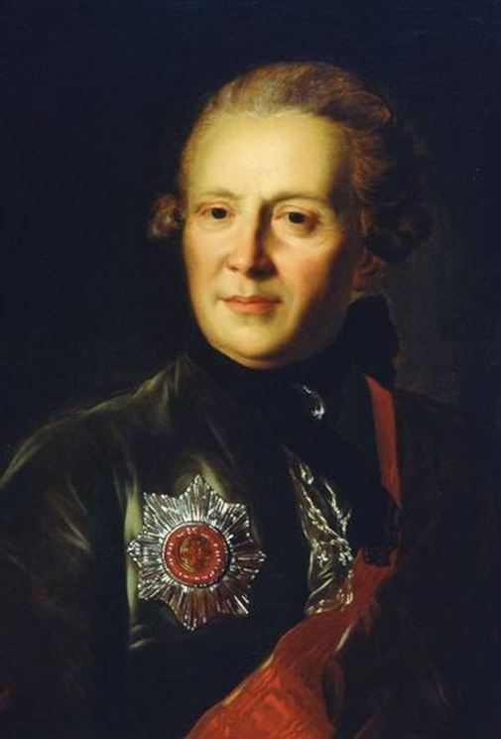
Александр Петрович Сумароков (1717-1777)
«Хорев» – написанная на сюжет из истории Киевской Руси
«Синав и Трувор», «Дмитрий – Самозванец» – наиболее известны его трагедии
ориентировался на законы классицизма и на творчество Мольера
«Вздoрщица»

Slide 4
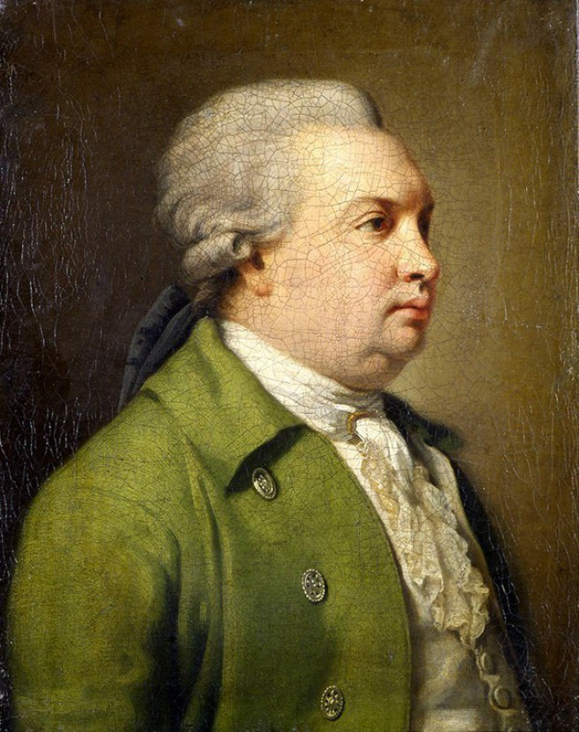
Денис Иванович Фонвизин (1745–1792)
«Отец русской комедии», «сатиры смелый властелин», «северный Мольер» — автор знаменитых бытовых комедий «Бригадир» и «Недоросль». Писатель екатерининской эпохи за свою недолгую жизнь успел преобразовать русскую культуру, дипломатию, классическую и переводную литературу.
Творчество Фонвизина развивалось в рамках классицизма, но именно он сделал в русской литературе первый шаг на пути создания реалистической драмы.
Традиции Фонвизина были продолжены в последующее время Н.В. Гоголем и М. Е. Салтыковым-Щедриным.

Slide 5
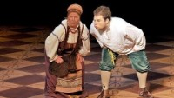
«Недоросль» - Малый театр

Slide 6
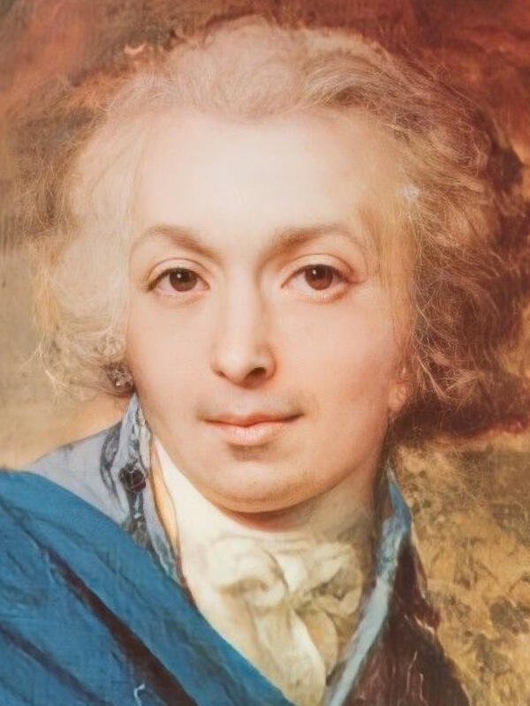
Васи́лий Васи́льевич Капни́ст (1758–1823)
продолжает традиции А.П. Сумарокова и Д.И. Фонвизина
«Ода на рабство» — антикрепостническиое произведение
«Ябеда» — сатирическая комедия
обличительный характер творчества
бытовой язык

Slide 7
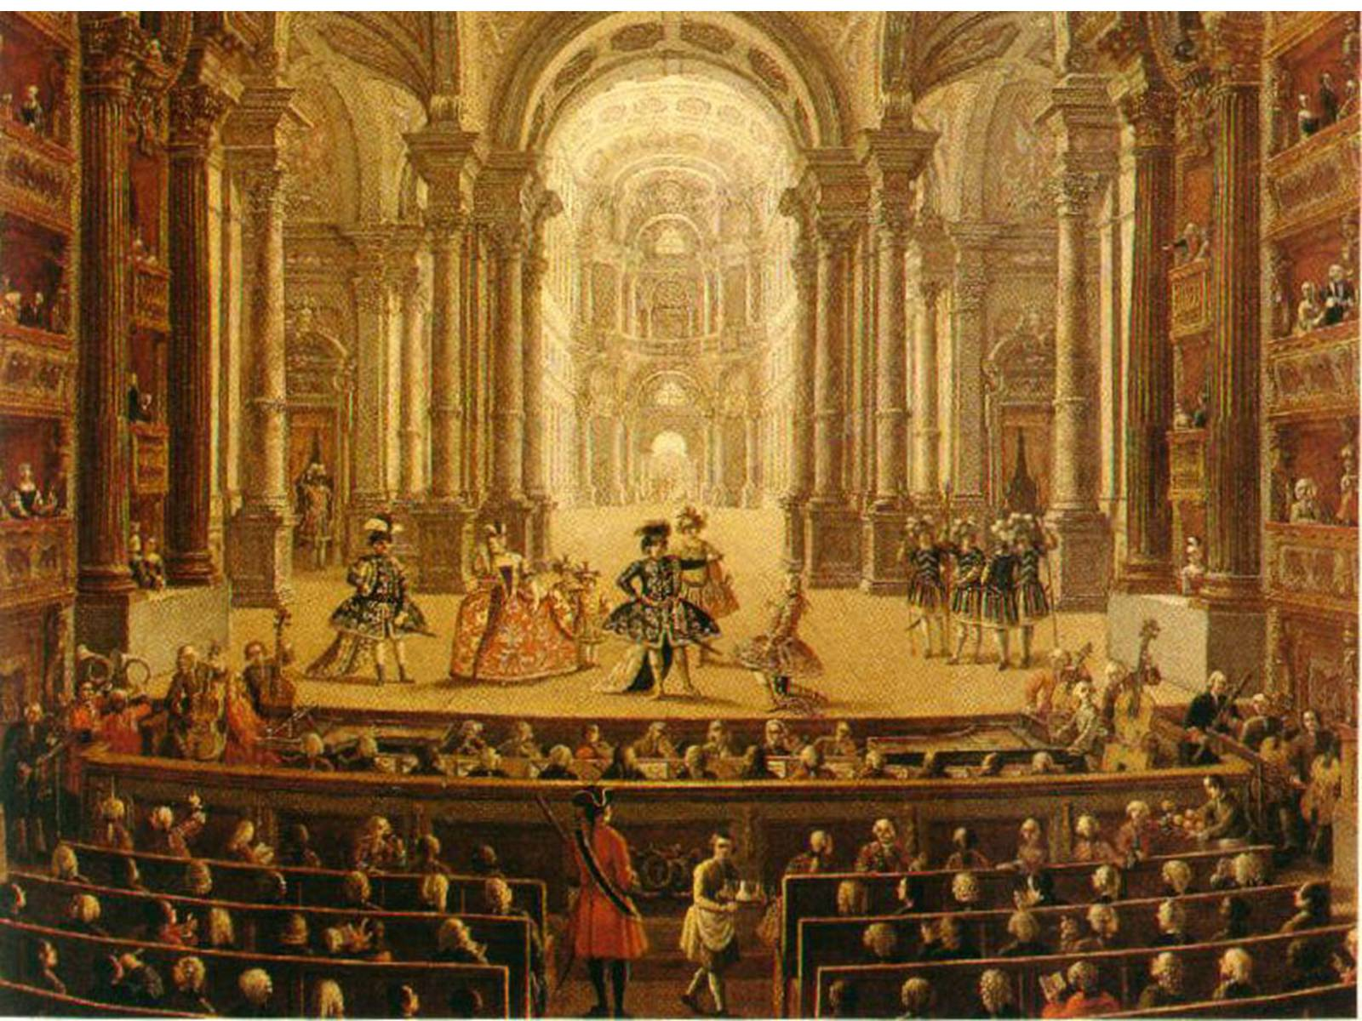
Вторая половина XVIII века
сатирическая комедия:
Я.Б. Княжнин
В.В. Капнист
И.А. Крылов
политическая трагедия:
Н.Н. Николев
Я.Б. Княжнин
слёзная комедия и мещанская драма:
В.И. Лукин
М.М. Херасков

Slide 8

XIX век
И.А. Крылов — «Модная Лавка» (1806), «Урок дочкам» (1807)
становление исторической драматургии
В.А. Озерова - «Дмитрий Донской»
Ф.Ф. Иванов - «Марфа Посадница, или Покорение Новгорода»
А.С. Пушкин - «Борис Годунов»
шедевры реалистической драматургии:
«Горе от ума» Грибоедова
«Борис Годунов», «маленькие трагедии» Пушкина
«Ревизор» и «Женитьба» Гоголя

Slide 9
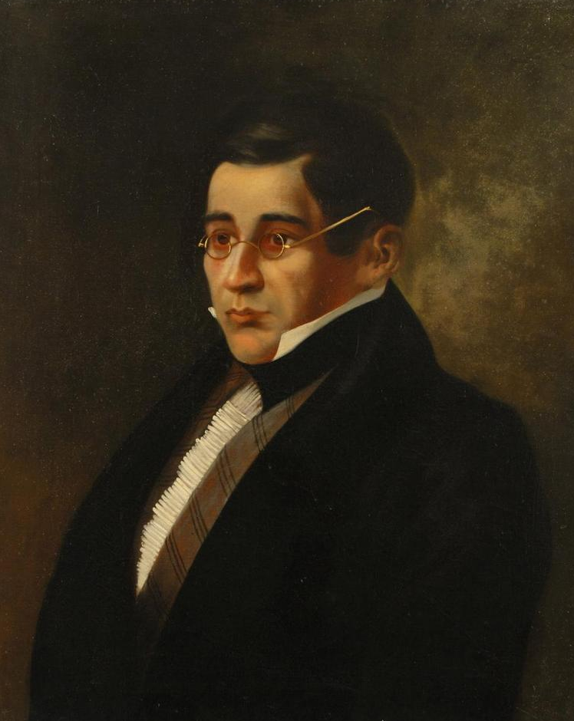
Александр Сергеевич Грибоедов (1795-1829)
Александр Грибоедов был дипломатом и лингвистом, историком и экономистом, музыкантом и композитором. Но главным делом своей жизни он считал литературу. «Поэзия!! Люблю ее без памяти страстно, но любовь достаточна ли, чтобы себя прославить? И наконец, что слава?» — писал в дневнике Александр Грибоедов.
«Молодые супруги»
«Притворная неверность»
«Своя семья, или Замужняя невеста»
«Студент»
«Кто брат, кто сестра, или Обман за обманом»

Slide 10
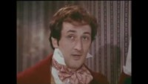
«Горе от ума»

Slide 11
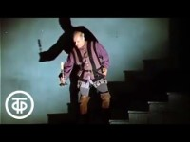
Александр Сергеевич Пушкин (1799-1837)
«Борис Годунов»
«Скупой рыцарь»
«Моцарт и Сальери»
«Каменный гость»
«Пир во время чумы»
«Мои замечания об русском театре»

Slide 12
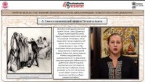
Николай Васильевич Гоголь (1809 – 1853)
«Женитьбa»
«Ревизор»

Slide 13
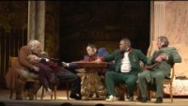
«Ревизор»

Slide 14
Михаил Юрьевич Лермонтов (1814-1841)
«Люди и страсти», «Странный человек», «Два брата»
«Маскарад»
Александр Николаевич Островский (1823-1886)
реалистическая драма нового типа
Комедии: «Бедность не порок», «Доходное место»,«Волки и овцы», «Гроза», «Горячее сердце», «Лес», «Последняя жертва», «Без вины виноватые», «Бесприданница» и др.

Slide 15
Иван Сергеевич Тургенев
реалистическиe комедии: «Безденежье», «Холостяк», «Нахлебник»
«Завтрак у предводителя»
«Месяц в деревне», «Где тонко, там и рвется», «Провинциалка»
Михаил Евграфович Салтыков – Щедрин
«Смерть Пазухина», «Соглашение»
«Погоня за счастьем», «Недовольные», «Тени»

Slide 16
Антон Павлович Чехов (1860-1904)
: «О вреде курения табака», «Лебединая песня», «Медведь» и др.
в 1895 – 1903 году: «Чайка», «Вишневый сад», «Дядя Ваня», «Три сестры».
Творчество Чехова ознаменовало глубокий сдвиг в истории драматического театра и оказало огромное влияние на развитие драматургии 20 века.
Особенности поэтики «новой драмы»
внутренние конфликты
реплики героев
задача драматурга
у каждого героя своя драма жизни, одиночество - «разговор глухих»
переплетение в пьесе лирического, комического и драматического начала
ремарки
символы
финалы пьес чаще всего трагичны

Slide 17
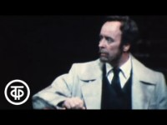

«Дядя Ваня». Фрагмент спектакля во МХАТе.
Театр им. Пушкина. Спектакль «Вишневый сад»

